Slide 1
Краевые линии роста волос, деление на зоны

Slide 2
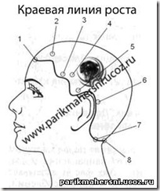
Краевые линии роста волос
1-Лобный выступ;
2-лобная выемка;
3-височный выступ;
4-височная выемка;
5- висок;
6- заушная раковина;
7- шейный угол;
8- линия шеи 9краевая линия роста волос на шее)

Slide 3
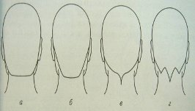
Краевая линия роста волос на шее
а)прямая линия с прямым шейным углом;
б)прямая линия с закругленным шейным углом;
в)рост волос в косичку;
г)W образный рост волос;

Slide 4
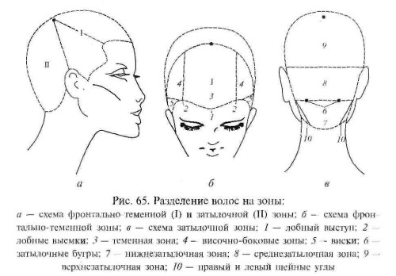
Деление на зоны

Slide 5
ВИДЫ ПРОБОРОВ
Сагиттальный(центральный вертикальный)- от центра лба до середины шеи;
Сегментальный- от одного до другого уха через наивысшую точку головы, делит волосы на фронтальную и затылочную зону;
Радиальный- исходит из одной точки(как правило из наивысшей)и делит волосяной покров на сектора;
Горизонтальный- проборы параллельны линии горизонта;
Вертикальные- проборы перпендикулярны линии горизонта;
Диагональные- могут быть лицевыми(линия падения направлена к лицу) и затылочными(линия падения направлена к затылку);
Круговые- проводятся по окружности головы;

Slide 6
СПАСИБО ЗА ВНИМАНИЕ!!!

